Slide 1
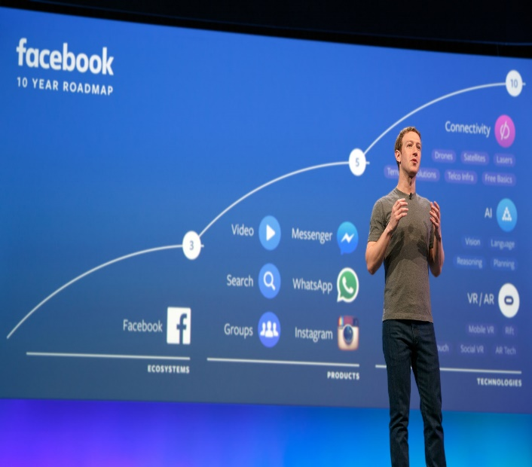





Analisis Klaster
Disusun Oleh:
TRUFI MURDIANI
Dosen Program Bisnis Digital
Fakultas Ekonomi dan Bisnis (FEB) Darmajaya
trufimurdiani@darmajaya.ac.id
IG: @murdiani06
Institut Informatika & Bisnis Darmajaya Lampung

Slide 2

Apa itu Analisis Klaster
Analisis klaster atau Cluster analysis adalah analisis yang digunakan untuk mengklasifikasikan objek atau observasi yang berbeda ke dalam kelompok (klaster) sehingga kesamaan antara objek dalam kelompok maksimal dan kesamaan antar kelompok minimal.
Analisis ini merupakan teknik analisis statistik multivariat yang mengelompokkan observasi berdasarkan beberapa variabel atau feature
Institut Informatika & Bisnis Darmajaya Lampung

Slide 3
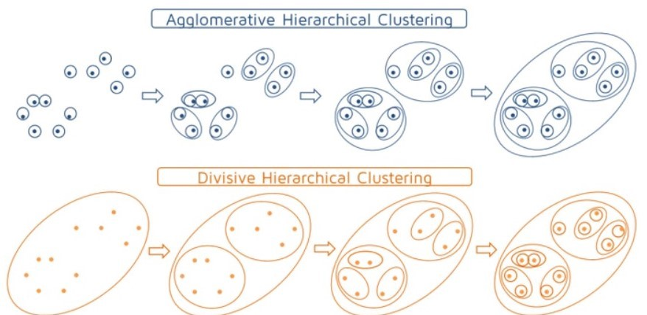
Tujuan Analisis Klaster
Mengklasifikasikan entitas sampel (individu atau obyek) menjadi sejumlah kelompok mutually exclusive yang lebih kecil berdasarkan pada kemiripan antar entitas.
AGGLOMERATIVE: dimulai dari setiap observasi dan dikelompokkan melalui penggabungan klaster secara bertahap, sampai didapatkan satu klaster yang mencakup semuanya
DIVISIVE:Dimulai dari klaster yang besar lalu dipisah, dibagi menjadi klaster-klaster yang lebih kecil
Institut Informatika & Bisnis Darmajaya Lampung

Slide 4
Manfaat Analisis Klaster
Mengklasifikasikan data survei yang sangat besar ke dalam kelompok klasifikasi
Mengurangi informasi besar dari suatu populasi menjadi informasi yang spesifik
Membangun hipotesis berdasarkan data aslinya atau mengkonfirmasi informasi dari hipotesis yang telah ada
Institut Informatika & Bisnis Darmajaya Lampung

Slide 5
Penggunaan Analisis Klaster
Segmentasi Pasar
Memahami Perilaku Pembeli
Memilih Pasar Yang Akan Diuji
Mengurangi Data
Mengidentifikasi Peluang Produk Baru
Institut Informatika & Bisnis Darmajaya Lampung

Slide 6
Merumuskan Masalah dan Menentukan Variabel
Menetapkan Ukuran Jarak Antar Data
Melakukan Proses Standarisasi Data jika Diperlukan
Melakukan Proses Clustering
Melakukan Penamaan Cluster-Cluster Yang Terbentuk
Melakukan Validasi dan Profiling Cluster
Proses Analisis Klaster
Menentukan apa tujuan analisis, masalah yang hendak dipecahkan dan menentukan variabel-variabel yang ingin diselidiki
Mengukur kesamaan antar obyek/similarity . Biasanya digunakan Euclidan Distance ataupun korelasi
Perlu diperhatikan apakah tipe data memiliki perbedaan yang besar? Jika ya maka perlu dibuat standarisasi
Ie Umur dan Income jaraknya sangat besar
Pilih proses untuk melakukan proses clustering. Hierarchical method dan Non-Hierarchical Methods
Setelah Cluster terbentuk dan jumlahnya diketahui maka proses selanjutnya adalah interpretasi dan menamai cluster
Klaster yang terbentuk diuji apakah hasilnya valid dan dilakukan proses profilimh untuk menjelaskan karakteristik setiap cluster berdasarkan profil tertentu
Institut Informatika & Bisnis Darmajaya Lampung

Slide 7
Studi Kasus
Manajer Pemasaran LAZADA ingin mengelompokkan konsumennya berdasarkan beberapa variabel profil konsumen, yakni:
Usia Konsumen (dalam tahun)
Jumlah Anak dari Konsumen (Orang)
Income Konsumen (Dalam Rupiah/Bulan)
Kegiatan Konsumen interaksi di sosmed setiap hari(jam)
Kegiatan konsumen menonton televisi setiap minggu (jam)
Jumlah motor yang dimiliki konsumen (unit)
Jumlah Mobil Yang dimiliki konsumen (unit)
Jumlah Kartu Kredit/ATM yang dimiliki konsumen (kartu)
Tingkat pembelian barang dari konsumen setiap minggu (berapa kali dalam semingu)
Konsumsi Seorang Konsumen dalam membeli barang apapun (Rupiah/Bulan)
Jumlah Jam Kerja Seorang Konsumen dalam Seminggu (Jam)
Jumlah Kegiatan Berbelanja (shopping) seorang konsumen dalam seminggu (jam)
Institut Informatika & Bisnis Darmajaya Lampung

Slide 8
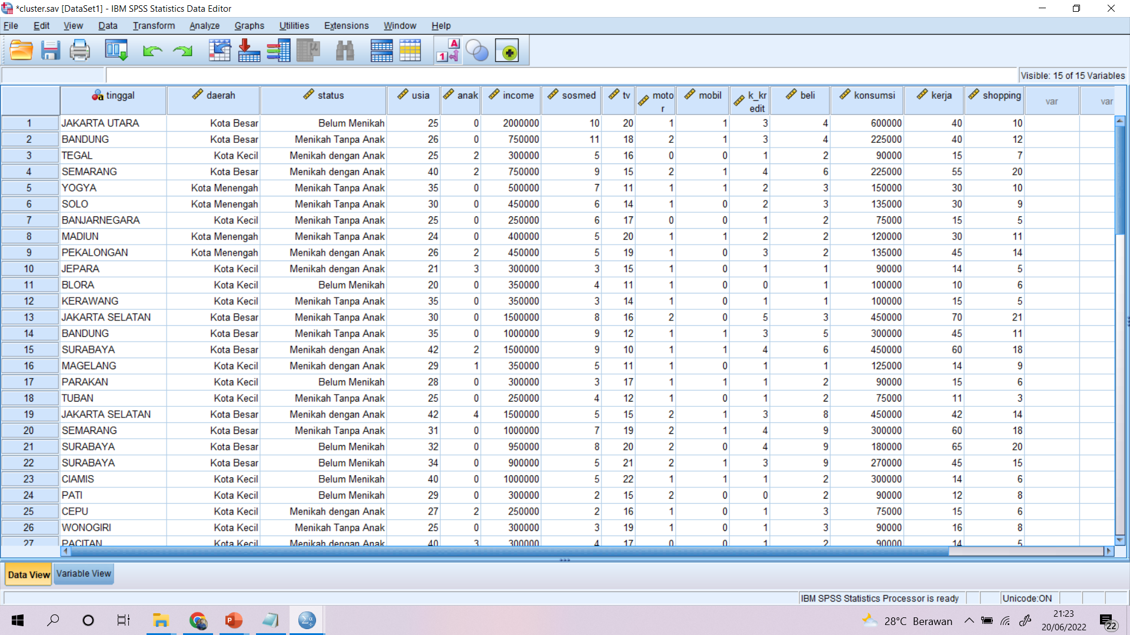
Susunan Data
Institut Informatika & Bisnis Darmajaya Lampung

Slide 9
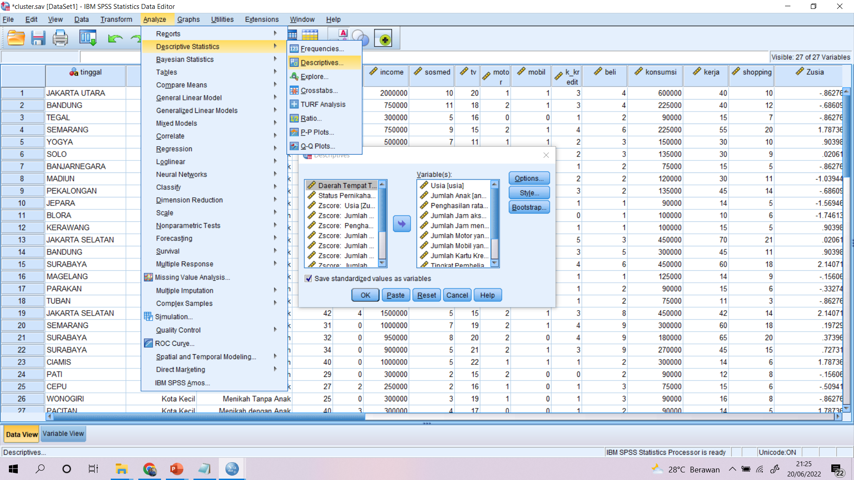
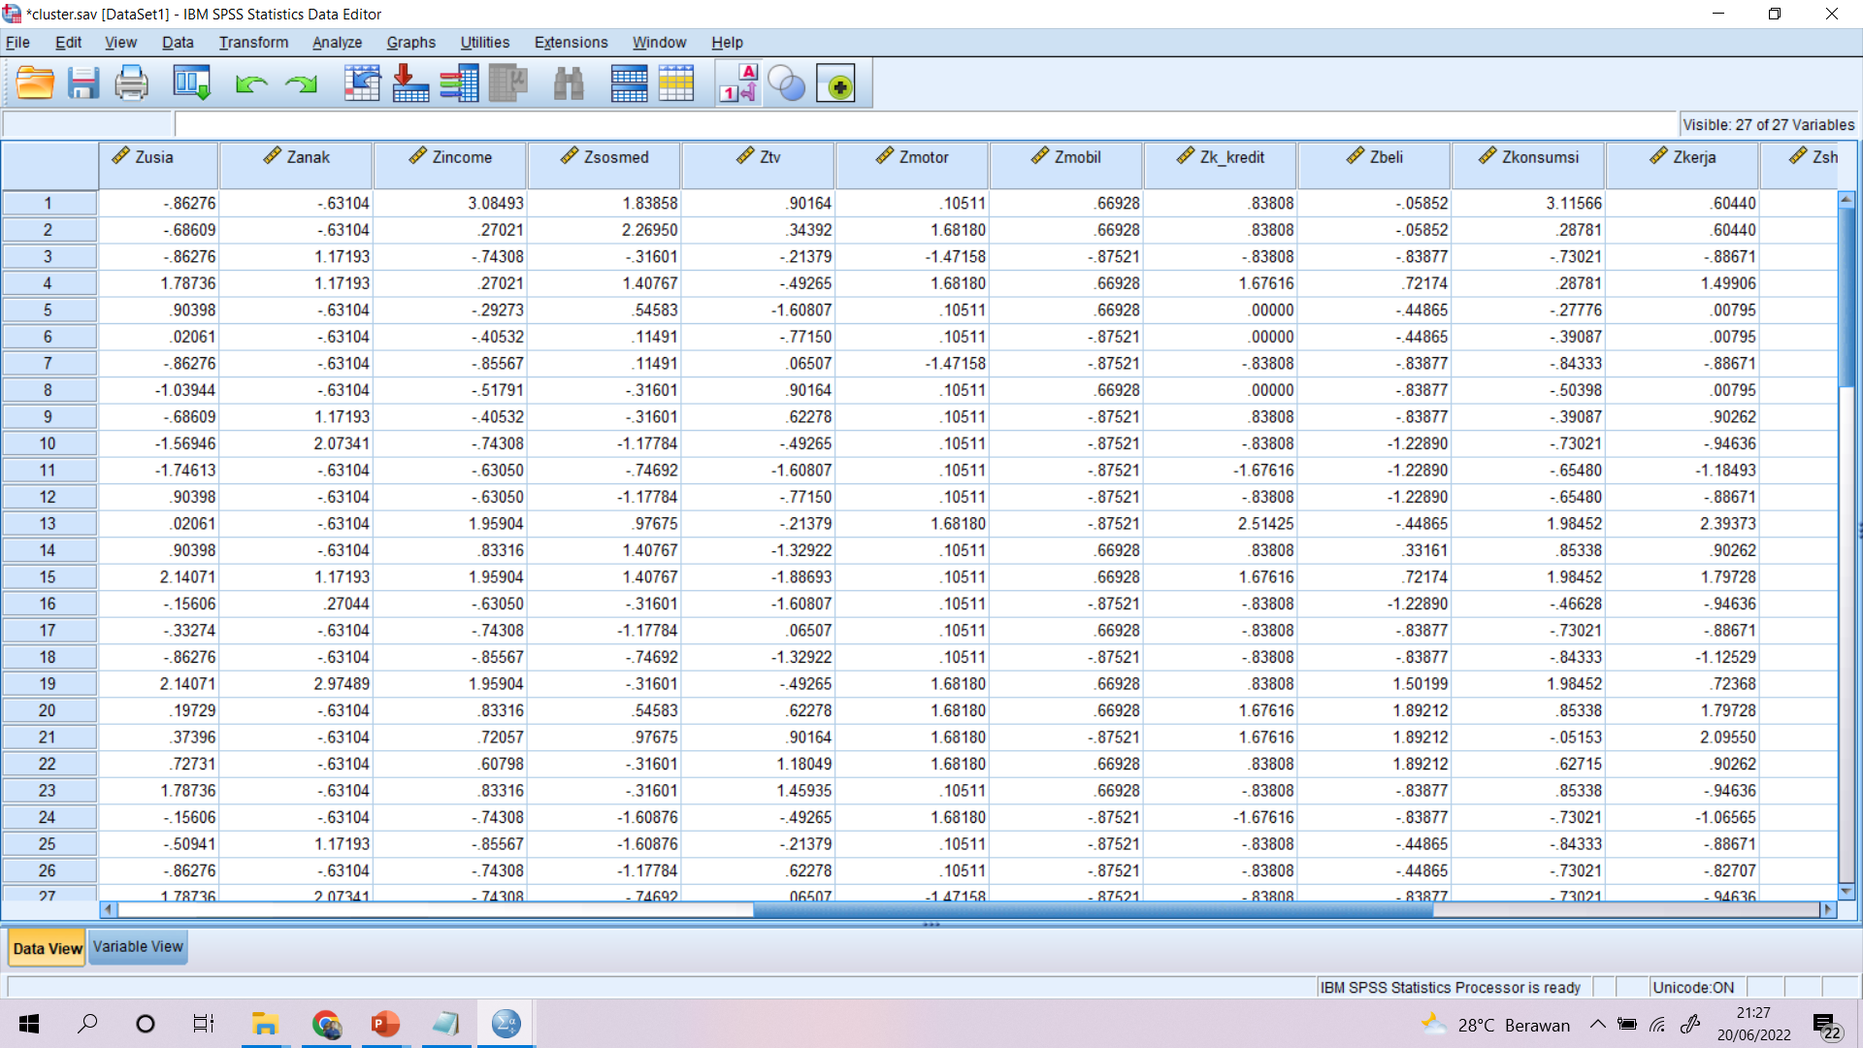
Standarisasi Data
HASIL STANDARISASI DATA DENGAN Z-SCORE
Institut Informatika & Bisnis Darmajaya Lampung

Slide 10
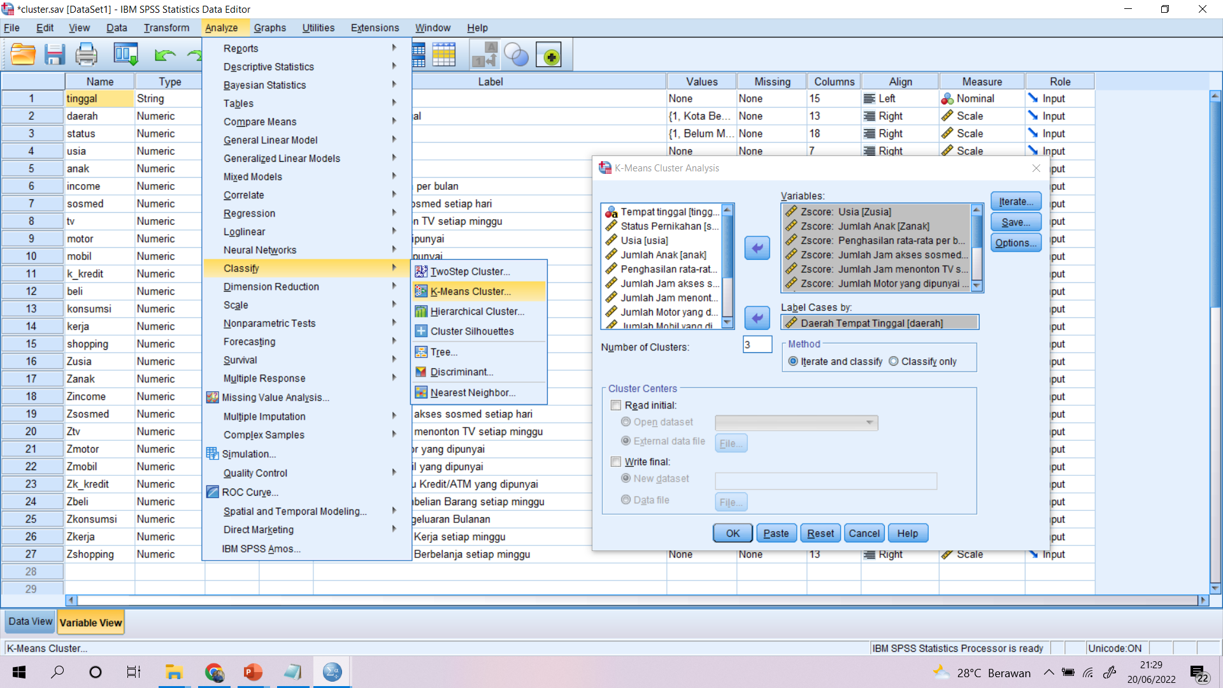
Clustering dengan K-Means Cluster (1)
Institut Informatika & Bisnis Darmajaya Lampung

Slide 11
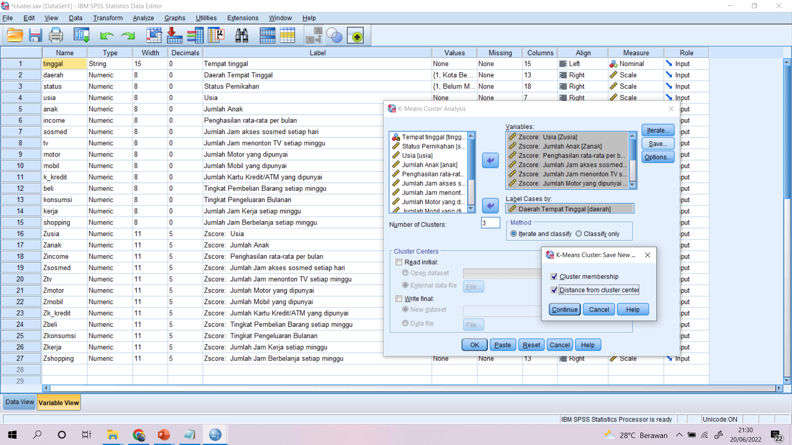
Clustering dengan K-Means Cluster (2)
Institut Informatika & Bisnis Darmajaya Lampung

Slide 12
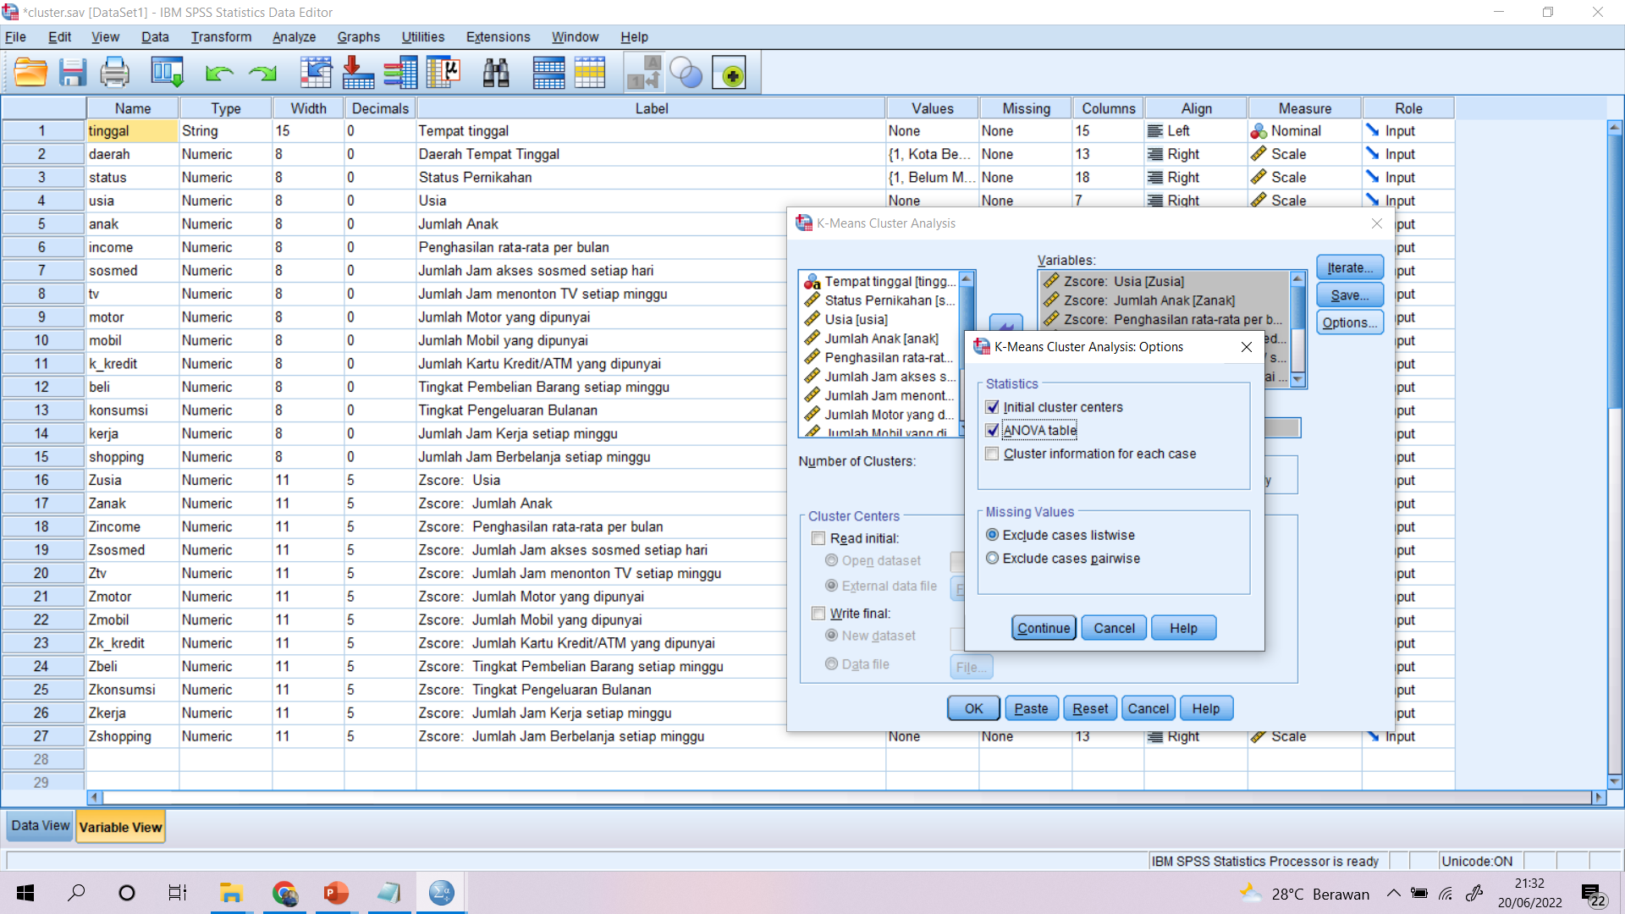
Clustering dengan K-Means Cluster (3)
Institut Informatika & Bisnis Darmajaya Lampung

Slide 13
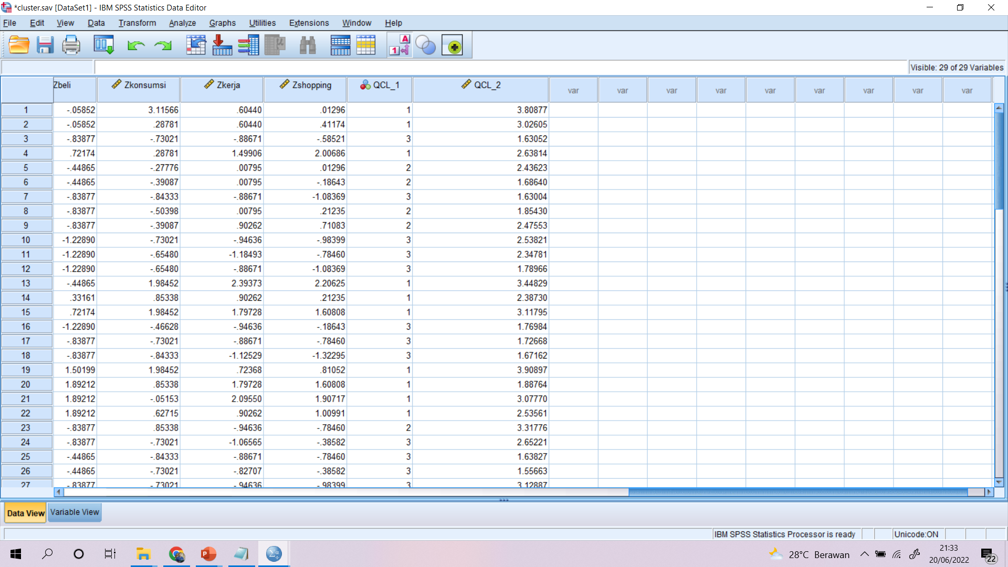
Output
Jarak Euclidan
Nomor Cluster
Setiap Kasus
Institut Informatika & Bisnis Darmajaya Lampung

Slide 14
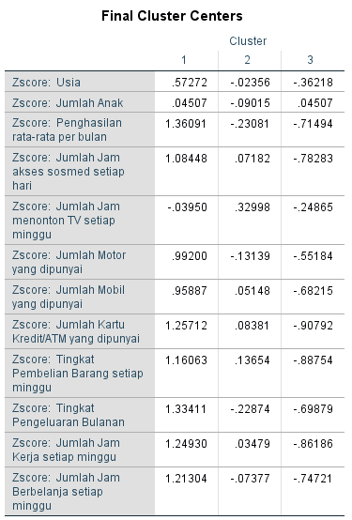
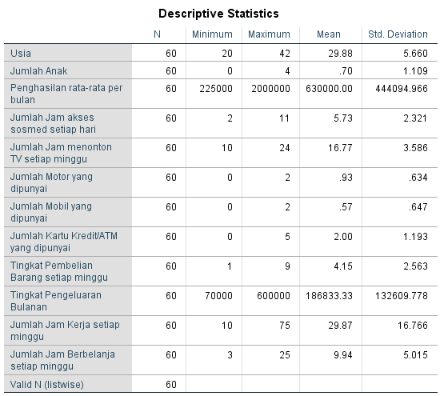
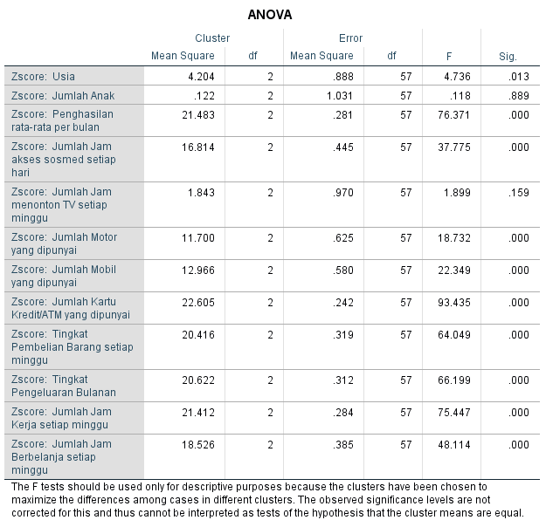
Output Penting
Institut Informatika & Bisnis Darmajaya Lampung

Slide 15
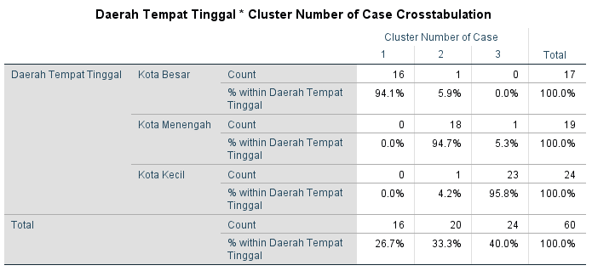
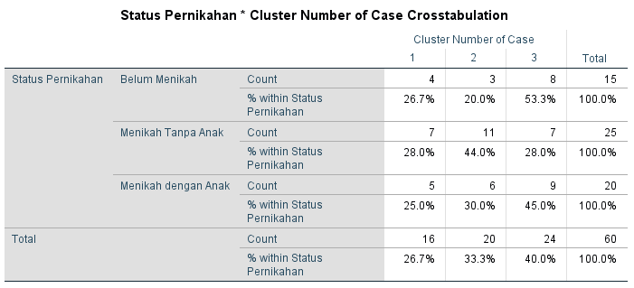
Crosstabs
Institut Informatika & Bisnis Darmajaya Lampung

Slide 16

END OF SLIDE

